Slide 1
главы 26 – 29

Slide 2
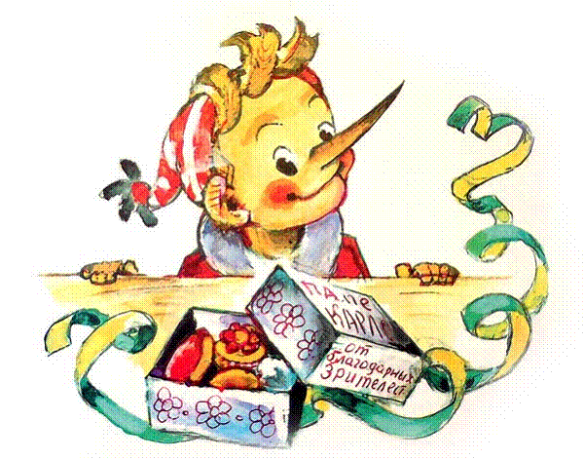
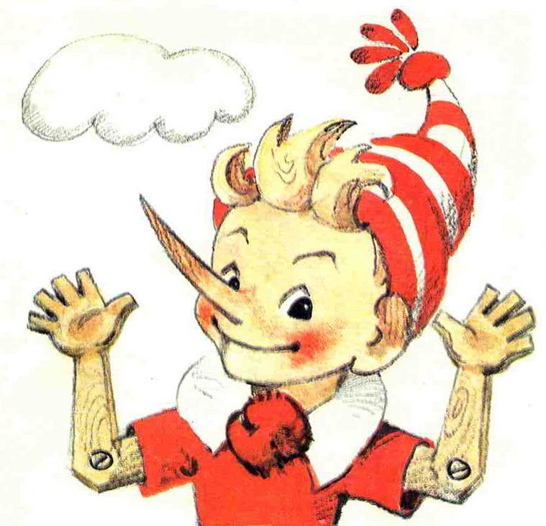
Как маленькие человечки добрались до дома?
а) Их донёс Карло.
б) Они дошли пешком.
в) Они вызвали такси.

Slide 3
Что
Карабас Барабас
просил у Карло?
а) Продать ему куклы.
б) Прощения.
в) Взять его на ручки.

Slide 4
Чей портрет
был нарисован
на потемневшей дверце за старым холстом?
а) Портрет Буратино.
б) Портрет Карло.
в) Портрет президента РФ.

Slide 5
Что
Карабас рассказал начальнику города
про Карло?
а) Карло украл у него
1 бумажник.
б) Карло украл у него
3 лучшие куклы.
в) Карло украл у него
5 заводных машинок.

Slide 6
Кто открыл Карабасу
и полицейским
дверь в каморку Карло?
а) Говорящий сверчок.
б) Она была открыта.
в) Они вышибли дверь.

Slide 7
Они
обнаружили в каморке...
а) друзей за праздничным
столом.
б) неизвестных лиц в
штатском.
в) пустоту.

Slide 8
Какое последнее испытание пришлось выдержать Буратино на тёмной лестнице?
а) Нападение крысы Шушары.
б) Встреча с Карабасом.
в) У него заболел зуб.

Slide 9
Увидев театр,
друзья решили, что будут...
а) с утра до вечера играть
самые лучшие спектакли.
б) сначала учиться в школе.
в) утром учиться, а вечером
играть на сцене.

Slide 10
Какую роль
предстояло играть Буратино
в будущем спектакле?
а) Роль полицейского.
б) Роль самого себя.
в) Роль деда Мороза.

Slide 11
Какое название
получил
новый кукольный театр?
а) «Молния».
б) «Гроза».
в) «Шторм».

Slide 12
Кто
стал писать пьесы
для этого театра?
а) Сами юные актёры.
б) Папа Карло.
в) Никита Михалков.

Slide 13
Как сложилась
дальнейшая судьба
Карабаса Барабаса?
а) Он стал продюсером нового
театра.
б) Он остался один, потому
что от него ушли все куклы.
в) Он счастливо женился.

